Slide 1
GARCH-神经网络
期权定价模型

Slide 2
代码实现
项目概述
总结

Slide 3
1
项目概述

Slide 4
1
项目概述
本文主要参考：
林焰,杨建辉.考虑投资者情绪的GARCH-改进神经网络期权定价模型[J].系统管理学报,2018,27(05):863-871+880.
蔡瑞胸. 《金融时间序列分析：基于R》
keras.rstudio.com
项目内容概述：
使用GARCH(1,1)模型得到标的资产波动率，加上标的价格、期权敲定价格、无风险利率四个参数作为神经网络的输入。利用神经网络对期权价格进行预测。
数据来源：
使用上证50ETF作为研究对象。
标的价格、期权敲定价格、期权价格来源同花顺软件
无风险利率为shibor银行间同业拆借3月期利率，来自东方财富网。由自己构建的爬虫获取。
共计3700多个样本值。

Slide 5
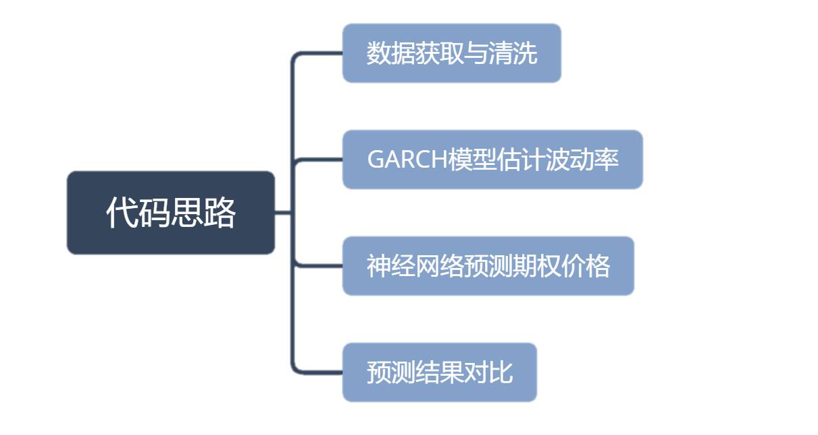
1
项目概述

Slide 6
2
代码实现

Slide 7
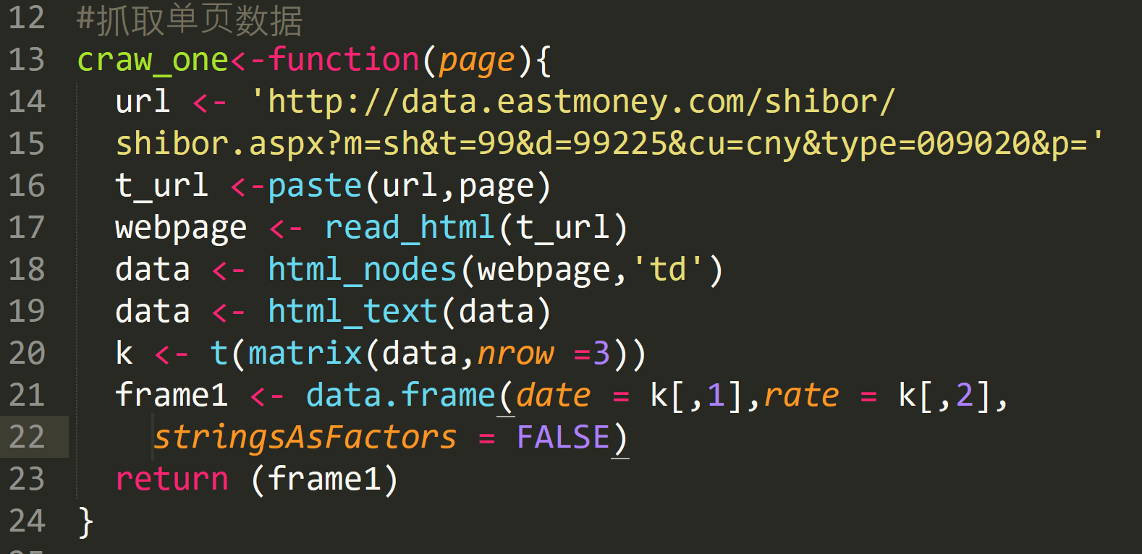
2
代码实现- 数据爬取
#构造URL
#请求WEB页面
#使用CSS选择

Slide 8
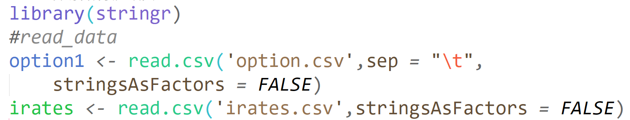
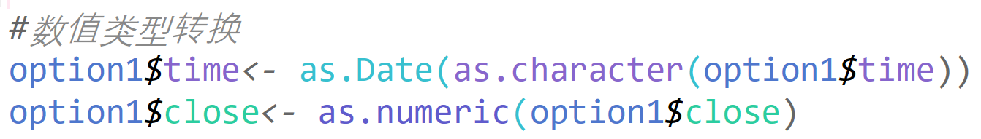
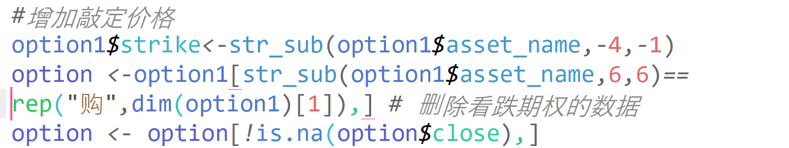
2
代码实现- 数据清洗
读取数据：
#确保string数据不被转化为factor
#已经转化了的就先转为str再转为时间
#使用str_sub截取字符串

Slide 9
2
代码实现- GARCH模型
均值显著不为0？
检验残差的ARCH效应
建立garch模型
再检验ARCH效应
建立均值方程

Slide 10
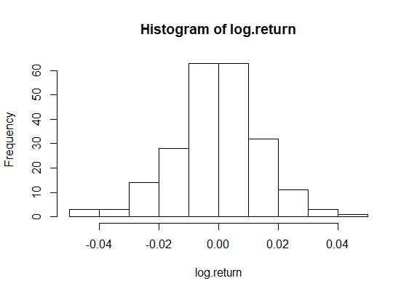
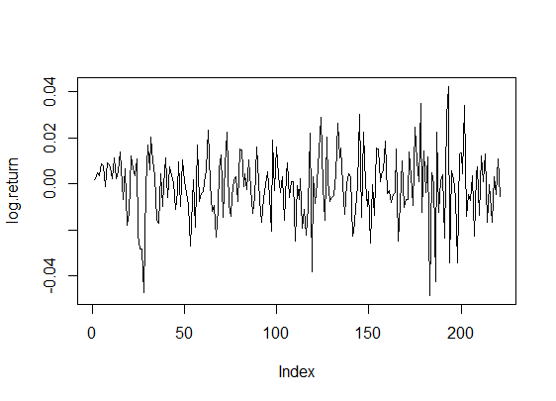
2
代码实现-GARCH模型
Jarque.bera.test结果显示拒绝正态分布假设
均值检验不显著，且存在自相关。需要建立均值方程。

Slide 11
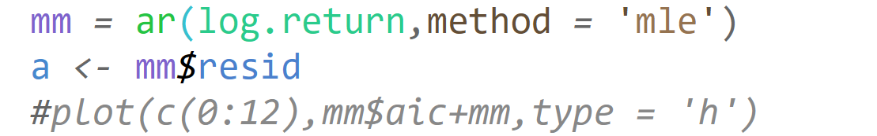
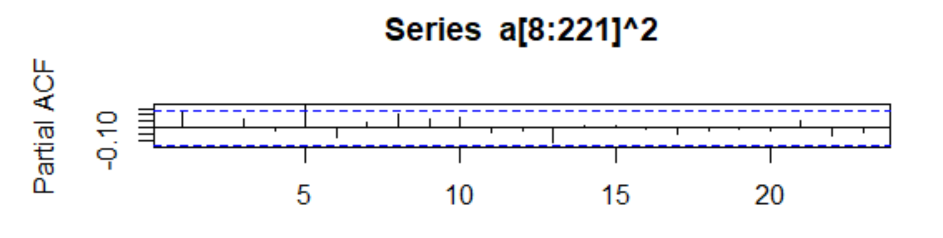
2
代码实现-GARCH模型
自动建立AR(6)均值模型。残差存在自相关
X-squared = 20.559, df = 10, p-value = 0.02439

Slide 12
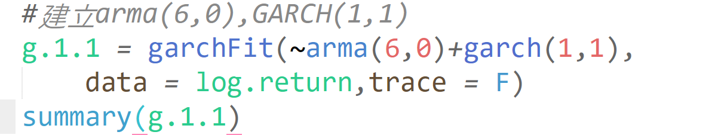
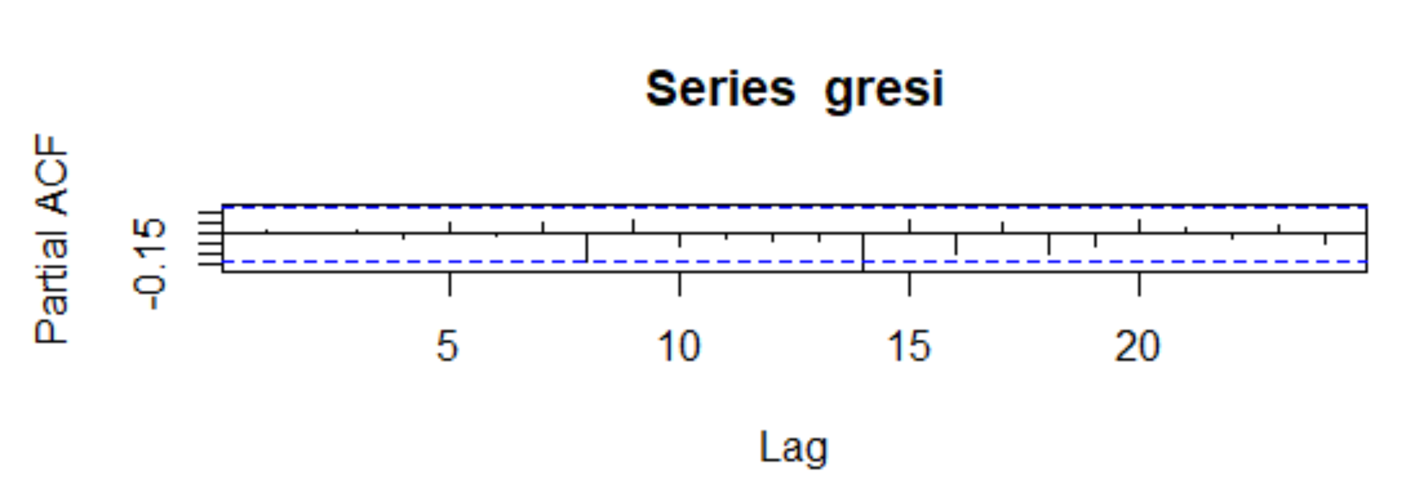
2
代码实现-GARCH模型
检验GARCH模型中残差已不存在ARCH效应
Box-Pierce test
X-squared = 8.965, df = 10, p-value = 0.5354

Slide 13
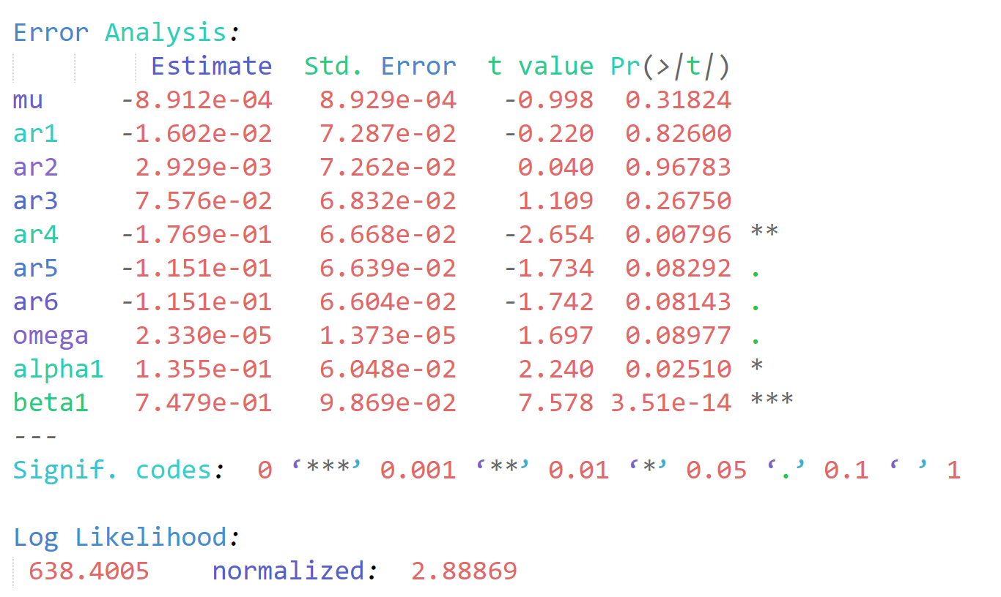
2
代码实现-GARCH模型

Slide 14
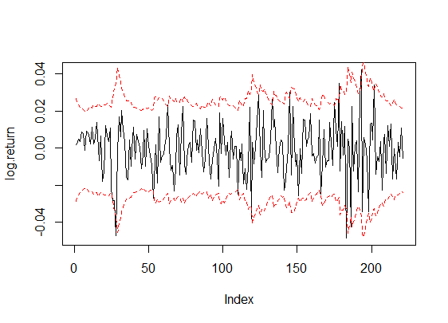
2
代码实现-GARCH模型
根据GARCH模型参数拟合出的对数收益率置信区间

Slide 15
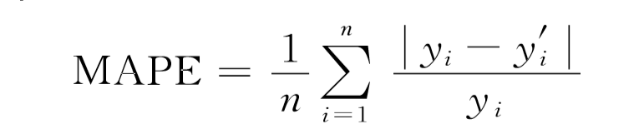
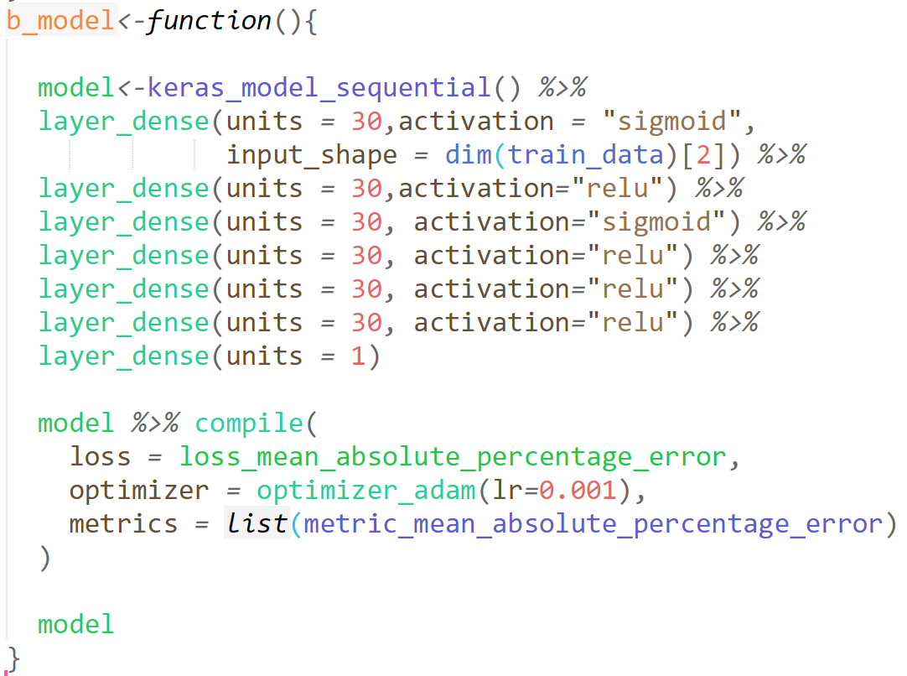
2
代码实现-神经网络
基于深度学习框架Keras的基本回归模型
将BS模型中的参数作为输入，其中因为所选期权和标的资产的价格为日数据，所以T-t=1。
搭建了一个有6层隐藏层，每层30个神经元的神经网络。
使用Adam方法调参。并使用MAPE作为损失函数。

Slide 16
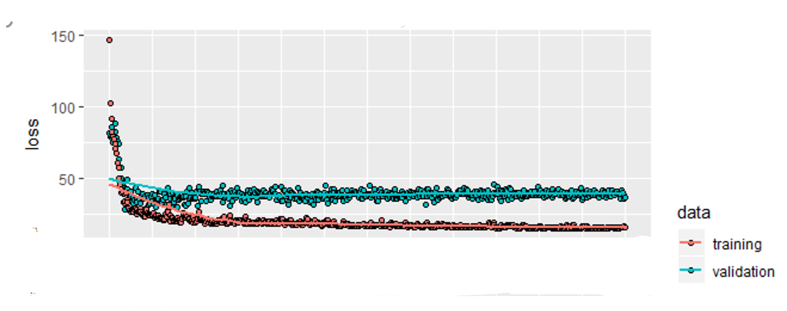
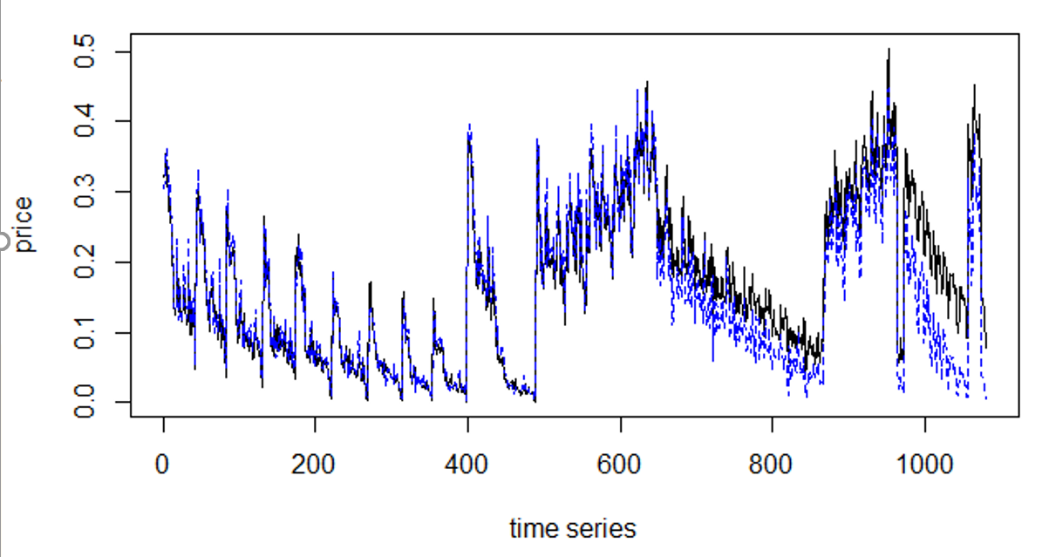
2
代码实现-神经网络
验证集MAPE在0.4徘徊
训练集MAPE在0.1左右
尝试过早停策略，但效果不佳
最终测试集的MAPE为0.21
右图为拟合效果图
黑色为期权实际价格
蓝色为期权预测价格

Slide 17
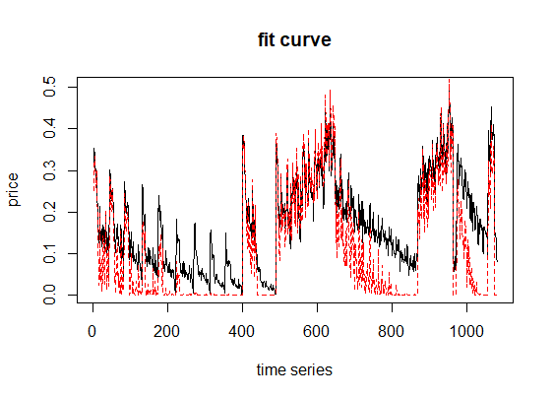
2
代码实现-与BS模型的比较
测试集的MAPE为0.6。
可视化显示部分数据拟合效果好，部分很差。
一方面可能是我们的数据或者模型应用上出了问题，
另一方面可能是存在着模型外的重要影响因素。

Slide 18
3
总结

Slide 19
3
总结
不足
数据可视化效果不够好
模型过于复杂，拟合效果不佳.
未能使用处理时间序列数据更有优势RNN网络进行预测
收获
对处理dataframe有基本了解
对波动率建模有了初步认识
熟悉了R中搭建神经网络的基本框架

Slide 20
THANK
YOU

